Slide 1
Vector Quantised - Variational AutoEncoder
Neural Discrete Representation Learning
Addressing Representation Collapse in Vector Quantized Models with One Linear Layer
Finite Scalar Quantization: VQ-VAE Made Simple

Slide 2
Neural Discrete Representation Learning
离散表示学习

Slide 3
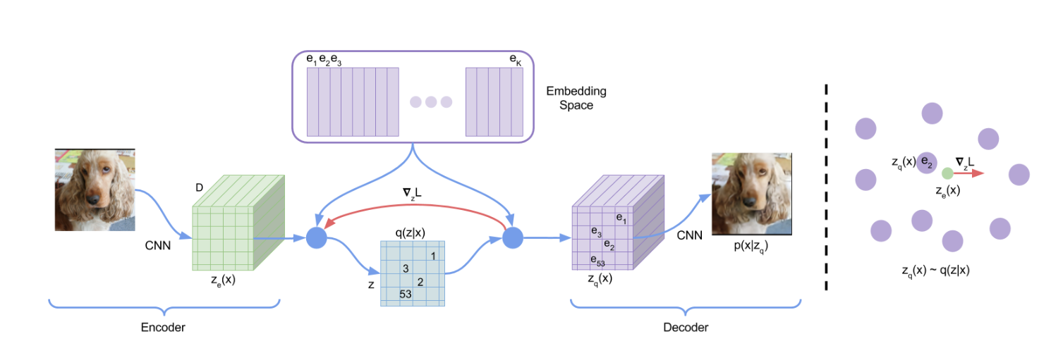
VQ-VAE
目的：将图像、音频等模态离散化，方便自回归生成
组件：Encoder，Codebook，Decoder

Slide 4
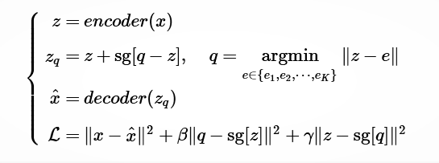
VQ-VAE
梯度直通估计

Slide 5
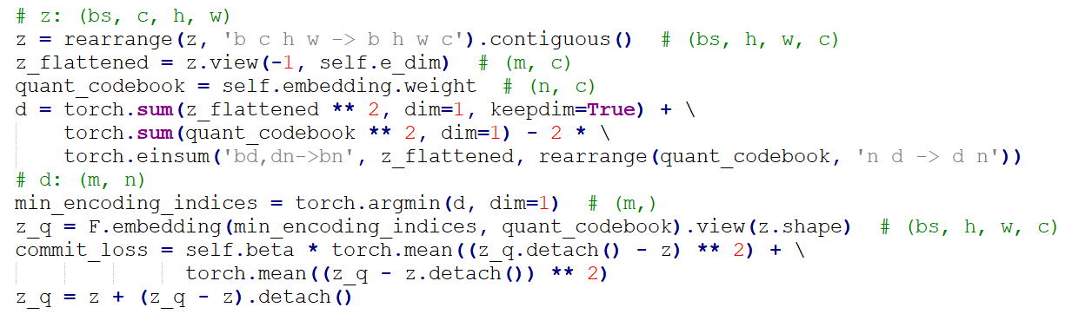
VQ-VAE

Slide 6
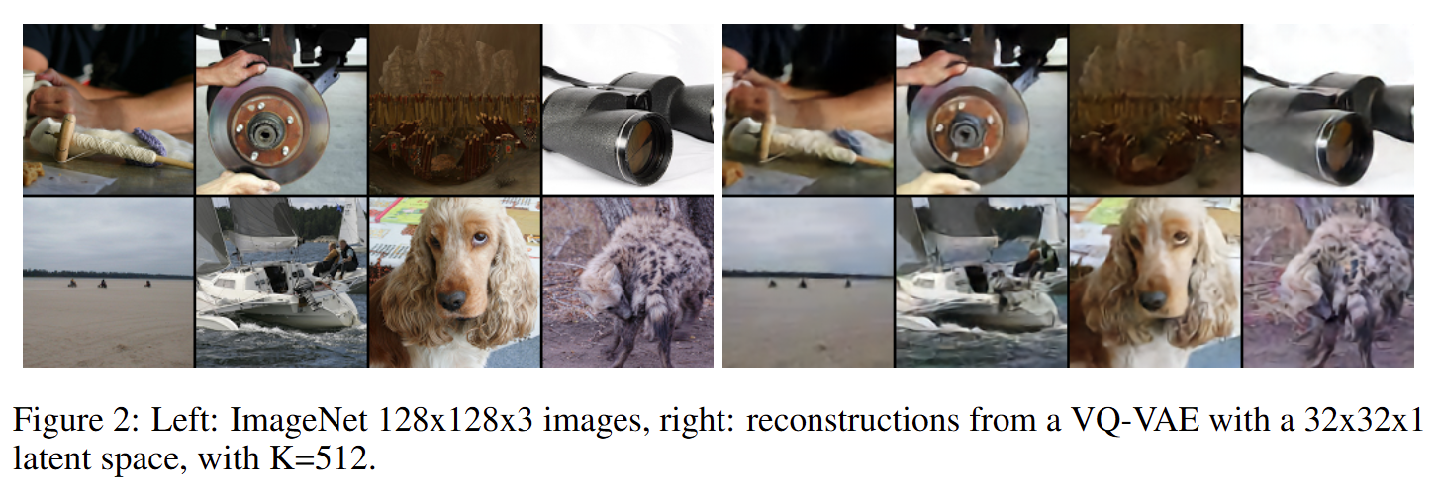
VQ-VAE
重建

Slide 7
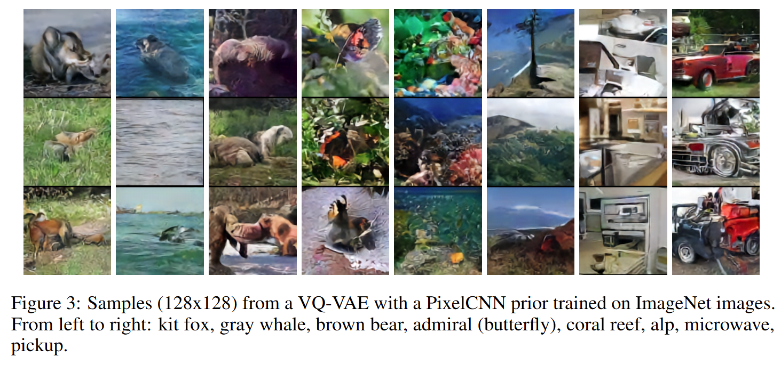
VQ-VAE
生成：PixelCNN自回归

Slide 8
VQ-VAE
核心：
梯度直通估计
只负责作为tokenizer与embedding

Slide 9
Addressing Representation Collapse in Vector Quantized Models with One Linear Layer
线性层解决表示崩溃

Slide 10
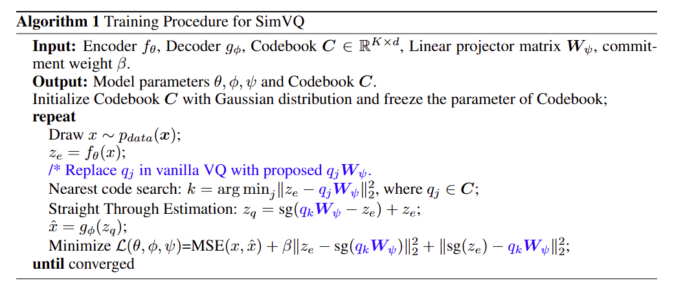
SimVQ
目的：解决VQ-VAE中的词表坍缩问题
方法：对词表接一个线性层，只训练线性层

Slide 11

SimVQ
原理：将词表重参数化为可训练的基的线性组合
牵一发动全身

Slide 12
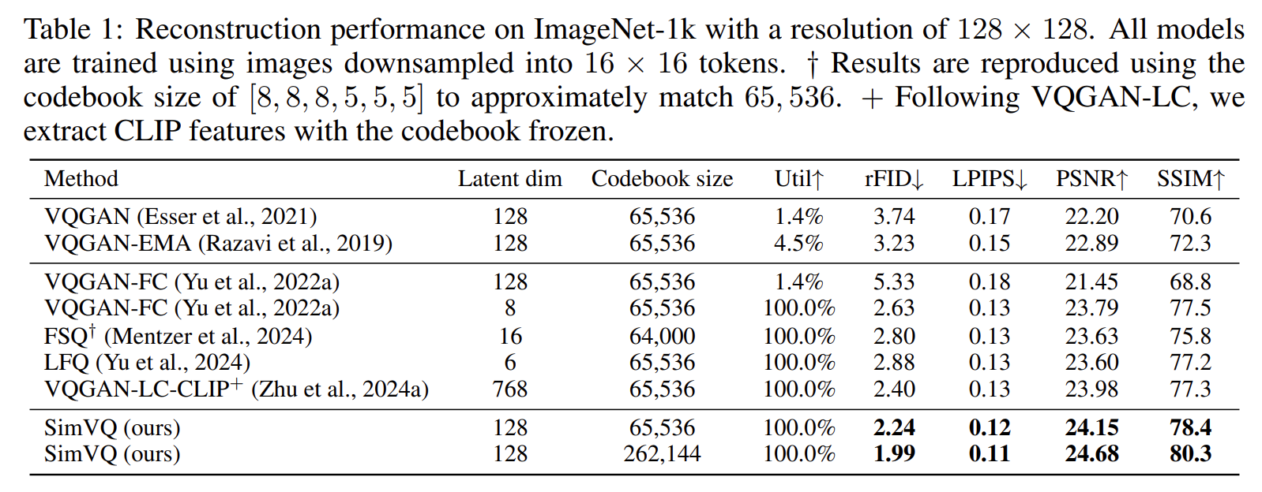
SimVQ

Slide 13
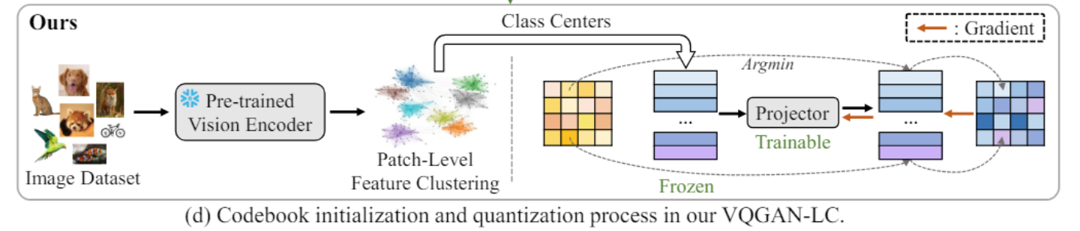
SimVQ
ICLR得分较低
VQGAN-LC：预训练视觉编码器提取特征进行聚类作为初始词表

Slide 14
Finite Scalar Quantization: VQ-VAE Made Simple
有限标量量化

Slide 15

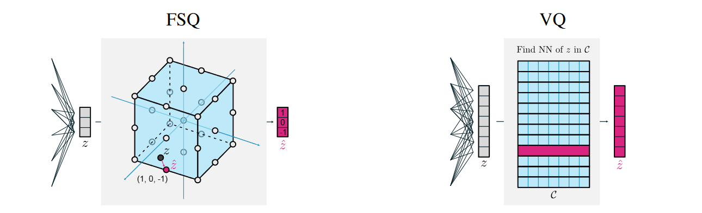
FSQ
VQ的本质：离散化
FSQ：四舍五入

Slide 16
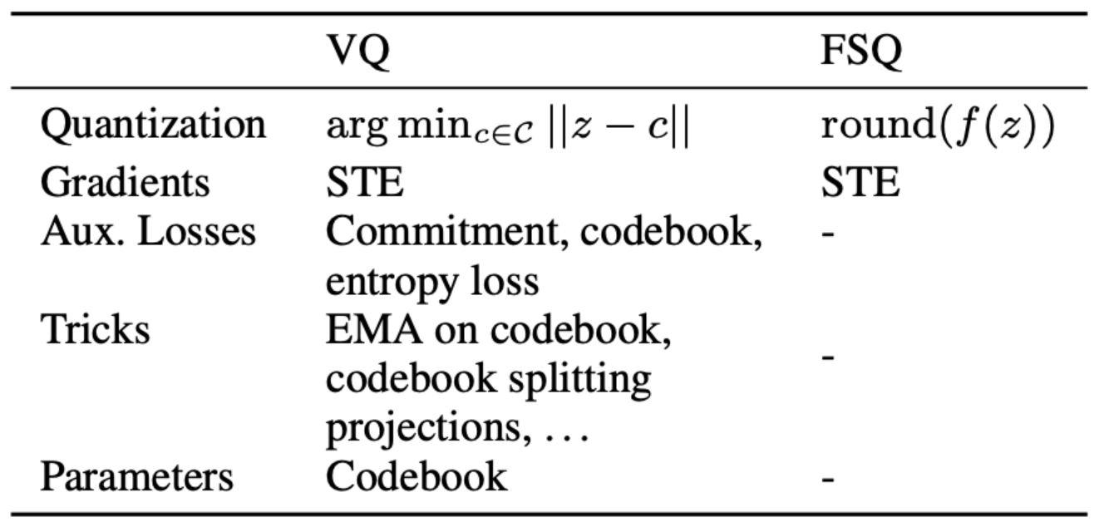
FSQ
优点：无需更新词表，损失简单
缺点：低秩瓶颈

Slide 17
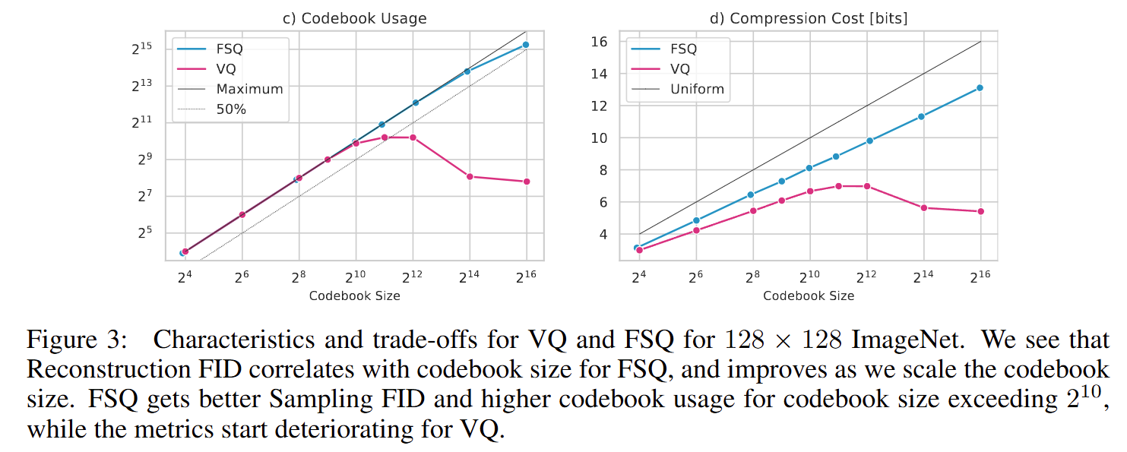
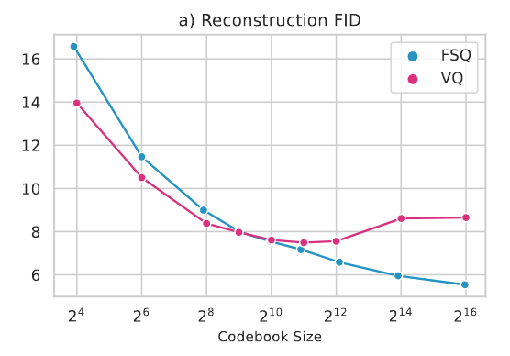
FSQ
词表大时性能超过VQ

Slide 18
FSQ
总结：
另一种离散化方法
不更新词表的VQ

Slide 19
Thank you for listening

